Slide 1
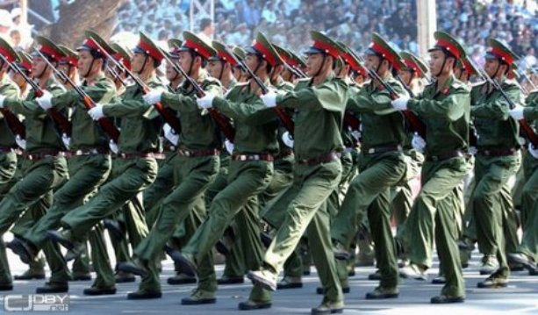
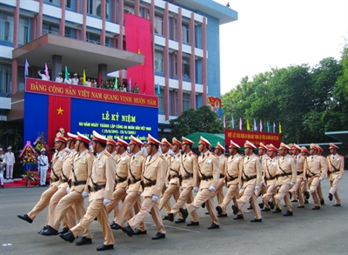
Giáo dục Quốc phòng, An ninh 10
BÀI 1
LỊCH SỬ, TRUYỀN THỐNG LỰC LƯỢNG VŨ TRANG NHÂN DÂN VIỆT NAM

Slide 2
1. Kiến thức
- Nêu được những nét chính về lịch sử, bản chất, truyền thống anh hùng của Quân đội nhân dân Việt Nam, Công an nhân dân Việt Nam và Dân quân tự vệ;
- Từ những truyền thống anh hùng của lực lượng vũ trang rút ra được nét cơ bản của nghệ thuật quân sự Việt Nam qua mỗi giai đoạn.
2. Năng lực
Năng lực chung: Năng lực tự học; Năng lực hợp tác; Năng lực thẩm mỹ; Năng lực giao tiếp
Năng lực chuyên biệt:
- Hình thành ý thức trân trọng với truyền thống dân tộc Việt Nam
- Xác định trách nhiệm trong việc giữ gìn và phát huy truyền thống vẻ vang dân tộc.
3. Phẩm chất
- Yêu thích môn học, có thái độ học tập và rèn luyện tốt. Luôn yêu quê hương, yêu đất nước, sẵn sàng tham gia vào sự nghiệp xây dựng và bảo vệ Tổ Quốc.
Mục tiêu bài học

Slide 3
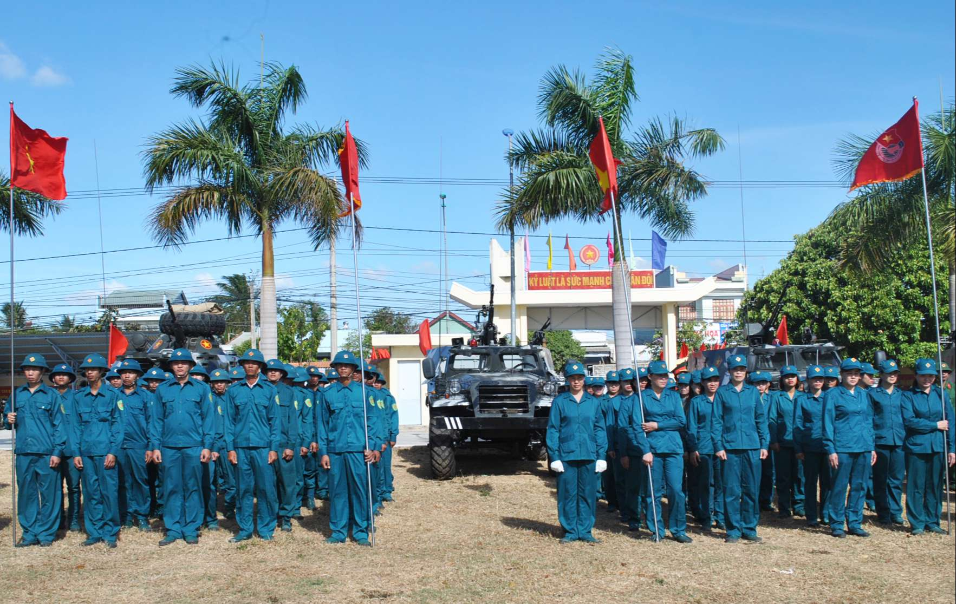
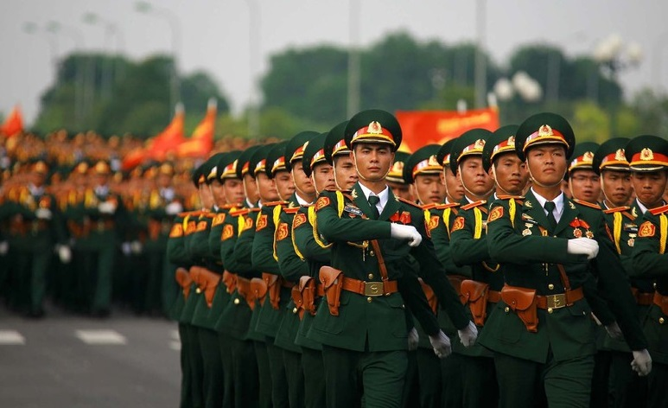
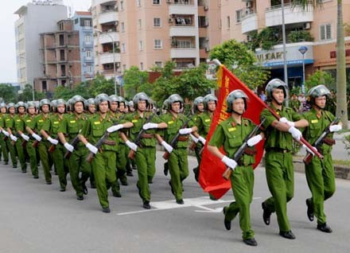
KHỞI ĐỘNG
b,
a,
c,
Quan sát hình ảnh và cho biết lực lượng vũ trang nhân dân VN gồm những thành phần nào

Slide 4
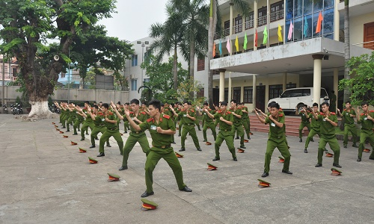
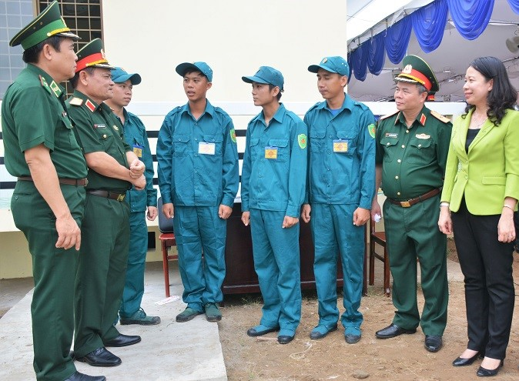
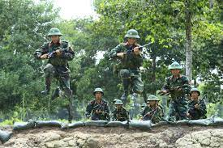
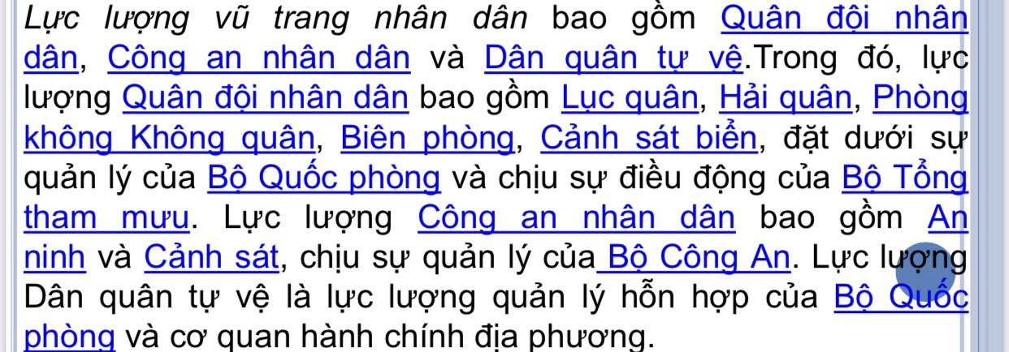

Slide 5
NỘI DUNG
I. LỊCH SỬ, BẢN CHẤT, TRUYỀN THỐNG CỦA QUÂN ĐỘI NHÂN DÂN VIỆT NAM
II. LỊCH SỬ, BẢN CHẤT, TRUYỀN THỐNG CỦA CÔNG AN NHÂN DÂN VIỆT NAM
III. LỊCH SỬ, TRUYỀN THỐNG CỦA DÂN QUÂN TỰ VỆ

Slide 6
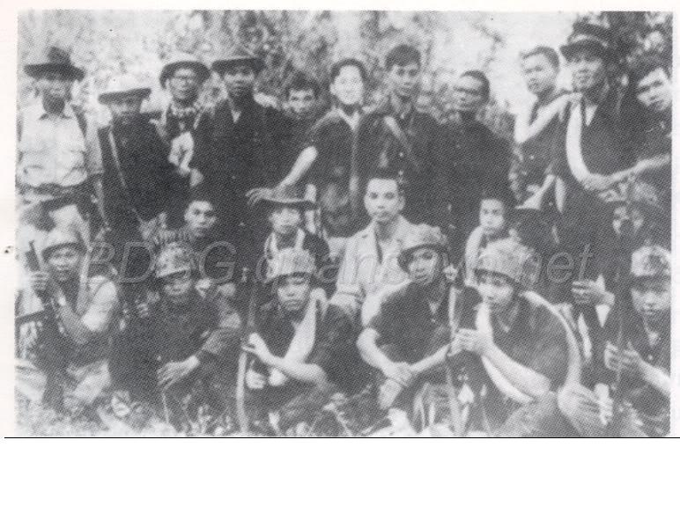
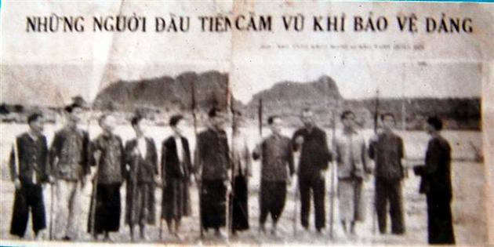
I. LỊCH SỬ, BẢN CHẤT, TRUYỀN THỐNG CỦA QUÂN ĐỘI NHÂN DÂN VIỆT NAM
1.Lịch sử Quân đội nhân dân Việt Nam
a) Những năm đầu cách mạng (1930-1945)
- Trong quá trình phát triển phong trào cách mạng, một số đội vũ trang đã ra đời như: Tự vệ đỏ, Du kích Nam Kì, Du kích Bắc Sơn, các đội cứu quốc quân1,2,3 ,....

Slide 7
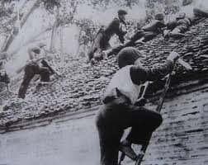
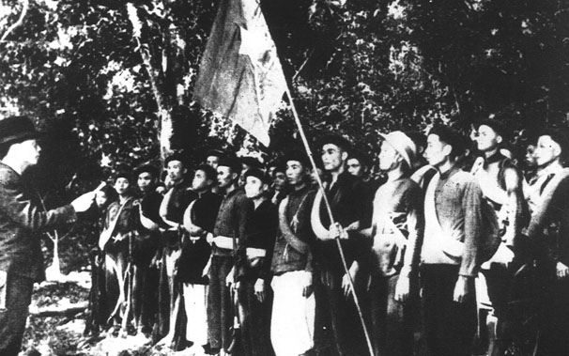
Những chiến công đầu tiên
1.Lịch sử Quân đội nhân dân Việt Nam
a) Những năm đầu cách mạng (1930-1945)
- Ngày 22/12/1944 Đội Việt Nam Tuyên truyền Giải phóng quân được thành lập. Đội gồm 34 chiến sĩ (trong đó có 3 nữ) biên chế thành 3 tiểu đội, do đồng chí Võ Nguyên Giáp trực tiếp chỉ huy.
Trận Phay Khắt ( 25/12/1944 )
+ Diệt đồn Phay Khắt, tiêu diệt 3 tên địch, bắt sống 17 tên, hạ sát đồn trưởng.
Trận Nà Ngần ( 26/12/1944 )
+ Hạ đồn Nà Ngần, tiêu diệt 4 tên địch và bắt sống toàn bộ địch.
Đồng chí Hoàng Sâm làm đội trưởng Đồng chí Xích Thắng làm chính trị viên

Slide 8
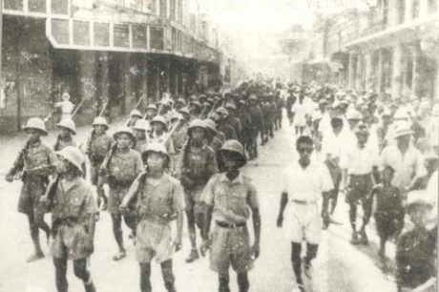
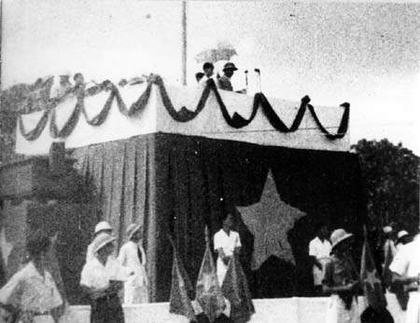
1.Lịch sử Quân đội nhân dân Việt Nam
a) Những năm đầu cách mạng (1930-1945)
+ Nghệ thuật quân sự của ta trong giai đoạn này chủ yếu vận dụng lối đánh du kích, bí mật, nhanh chóng, di chuyển linh hoạt.
- Tháng15/4/1945, Hội nghị Quân sự Bắc Kì của Đảng quyết định hợp nhất các tổ chức vũ trang trong nước thành Việt Nam Giải phóng quân.
- Trong CM tháng Tám 1945, LLVT ta chỉ có khoảng 5000 người với vũ khí thô sơ, đã cùng toàn dân đứng lên khởi nghĩa giành chính quyền về tay nhân dân.

Slide 9
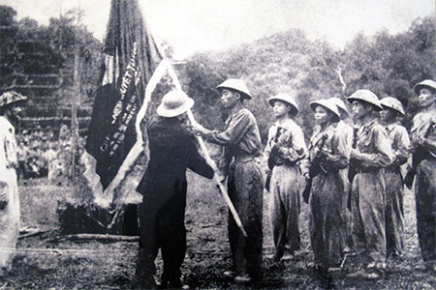
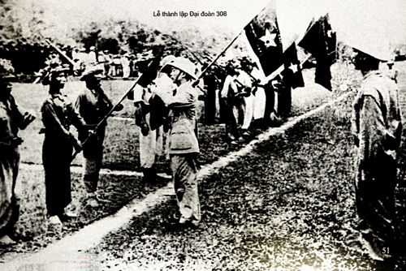
1.Lịch sử Quân đội nhân dân Việt Nam
b) Trong kháng chiến chống thực dân Pháp (9/1945 - 1954)
- Quân đội ta lần lượt mang tên: Vệ quốc đoàn (11/1945 - 5/1946); Quân đội Quốc gia Việt Nam (5/1946 - 1950) và quân đội nhân dân Việt Nam từ năm 1950 đến nay.
- Quân đội phát triển nhanh, từ các đơn vị du kích, đơn vị nhỏ phát triển thành các đơn vị chính quy
Sư đoàn 312
Đại đoàn 308

Slide 10
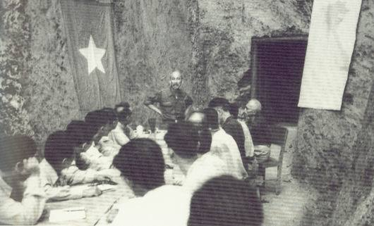
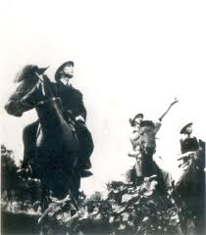
1.Lịch sử Quân đội nhân dân Việt Nam
b) Trong kháng chiến chống thực dân Pháp (9/1945 - 1954)
- Nghệ thuật quân sự chủ yếu là vận dụng lối đánh du kích, quy mô cấp tiểu đội, trung đội đại đội. Quân đội ta từng bước đánh địch quy mô cấp tiểu đoàn, trung đoàn, đại đoàn và chiến dịch:
+ Chiến thắng Việt Bắc-Thu Đông 1947

Slide 11
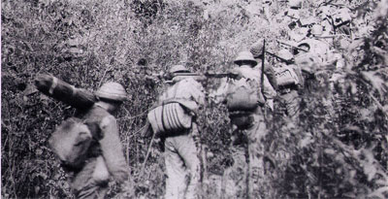
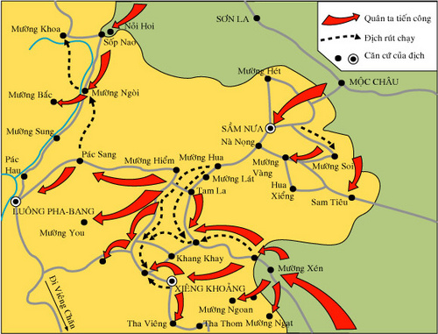
1.Lịch sử Quân đội nhân dân Việt Nam
b) Trong kháng chiến chống thực dân Pháp (9/1945 - 1954)
+ Chiến dịch Biên giới 1950
+ Chiến dịch Trung Du đầu (1951), chiến dịch Hòa Bình, Tây Bắc (1952), Thượng Lào (1953)…..
+ Chiến cuộc Đông xuân(1953-1954)

Slide 12
1.Lịch sử Quân đội nhân dân Việt Nam
b) Trong kháng chiến chống thực dân Pháp (9/1945 - 1954)
+ Cùng toàn thể dân tộc góp phần làm nên chiến thắng trong chiến dịch Điện Biên Phủ buộc pháp phải ký hiệp định Giơ-ne-vơ, miền Bắc nước ta được hoàn toàn giải phóng.

Slide 13
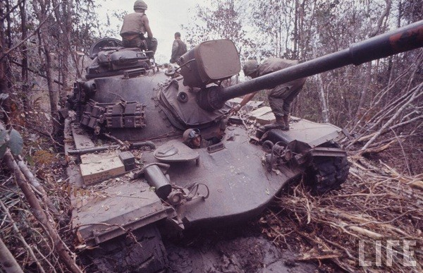
1.Lịch sử Quân đội nhân dân Việt Nam
c) Trong kháng chiến chống Mỹ cứu nước (1954 - 1975)
- Quân đội ta không ngừng trưởng thành và lớn mạnh. Nghệ thuật quân sự của ta đã có sự phát triển, thực hiện các trận đánh lớn, tác chiến hiệp đồng quân, binh chủng để tiêu diệt lực lượng của địch:
+ Đánh bại chiến lược “ chiến tranh đặc biệt” (1961 – 1965).
+ Đánh bại chiến lược “ chiến tranh cục bộ” (1965-1968)

Slide 14
1.Lịch sử Quân đội nhân dân Việt Nam
c) Trong kháng chiến chống Mỹ cứu nước (1954 - 1975)
+ Đánh bại chiến lược “ Việt Nam hoá chiến tranh”(1968-1972) còn được gọi là “Đông Dương hóa chiến tranh”.
+ Đánh thắng 2 cuộc chiến tranh phá hoại bằng không quân và hải quân của Mỹ, bảo vệ miền Bắc XHCN. Buộc Mỹ phải ký hiệp định Pari.

Slide 15
1.Lịch sử Quân đội nhân dân Việt Nam
c) Trong kháng chiến chống Mỹ cứu nước (1954 - 1975)
+ Mùa xuân 1975 quân đội thực hiện tổng tiến công và nổi dậy cùng toàn thể dân tộc làm nên chiến thắng trong Chiến dịch Hồ Chí Minh lịch sử, thống nhất nước nhà.

Slide 16
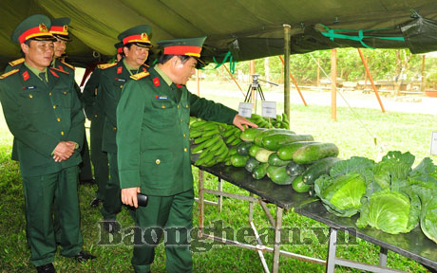
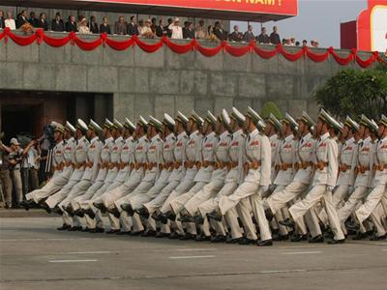
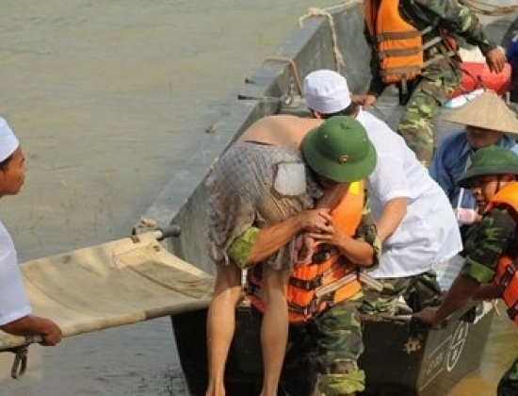
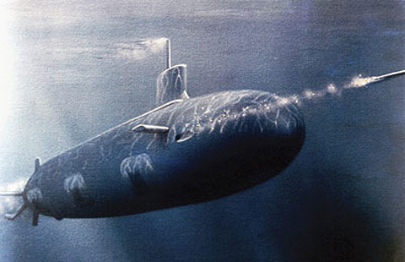
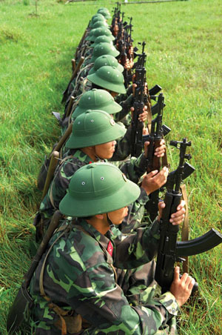
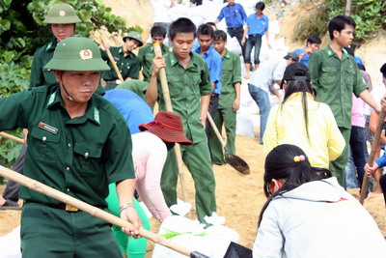
1.Lịch sử Quân đội nhân dân Việt Nam
d) Sau khi đất nước thống nhất (sau năm 1975)
- Quân đội nhân dân xây dựng theo hướng cách mạng, chính quy, tinh nhuệ, từng bước hiện đại; một số quân chủng, binh chủng, lực lượng tiến lên hiện đại; làm nòng cốt bảo vệ vững chắc độc lập, chủ quyền, thống nhất, toàn vẹn lãnh thổ của Tổ quốc.

Slide 17
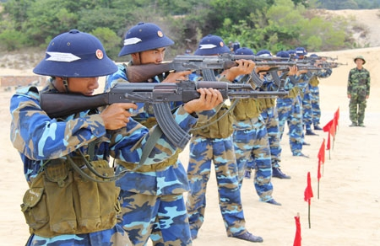
I. LỊCH SỬ, BẢN CHẤT, TRUYỀN THỐNG CỦA QUÂN ĐỘI NHÂN DÂN VIỆT NAM
2. Bản chất của Quân đội nhân dân Việt Nam
- Quân đội nhân dân Việt Nam mang bản chất của giai cấp công nhân, tính nhân dân và tính dân tộc sâu sắc; đặt dưới sự lãnh đạo tuyệt đối, trực tiếp về mọi mặt của Đảng; tuyệt đối trung thành với Đảng, Tổ quốc, nhân dân và chế độ xã hội chủ nghĩa.

Slide 18
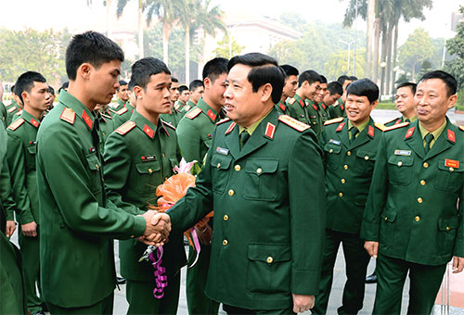
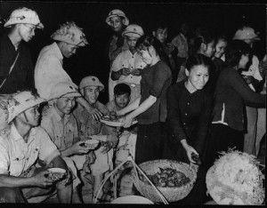
I. LỊCH SỬ, BẢN CHẤT, TRUYỀN THỐNG CỦA QUÂN ĐỘI NHÂN DÂN VIỆT NAM
3. Truyền thống của Quân đội nhân dân Việt Nam
+ Trung thành vô hạn với Tổ Quốc, với Đảng, Nhà nước và nhân dân.
+ Quyết chiến, quyết thắng, biết đánh, biết thắng.
+ Gắn bó máu thịt với nhân dân, quân với dân một ý chí
+ Đoàn kết nội bộ, cán bộ, chiến sĩ bình đẳng về quyền lợi và nghĩa vụ, thương yêu giúp đỡ nhau, trên dưới đồng lòng, thống nhất ý chí và hành động

Slide 19
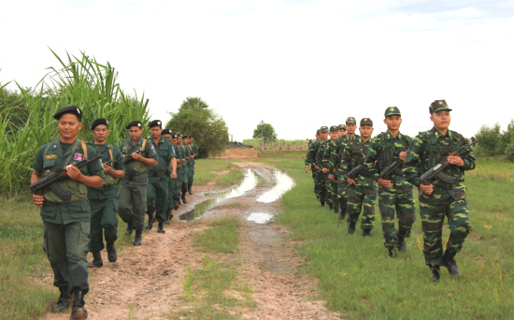
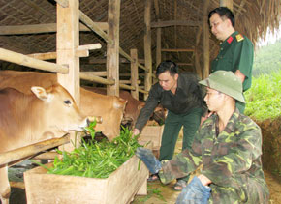
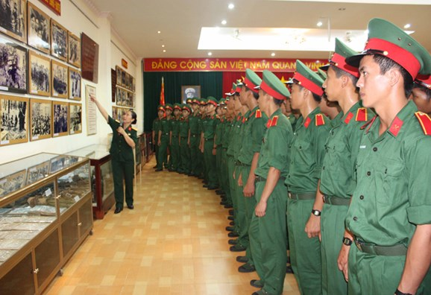
3. Truyền thống của Quân đội nhân dân Việt Nam
+ Kỉ luật tự giác, nghiêm minh, độc lập tự chủ, tự lực tự cường, cần kiệm xây dựng quân đội, xây dựng đất nước.
+ Lối sống trong sạch, lành mạnh, có văn hóa, trung thực, khiêm tốn, giản dị, lạc quan
+ Luôn nêu cao tinh thần ham học, cầu tiến bộ, nhạy cảm, tinh tế trong cuộc sống.
+ Đoàn kết quốc tế trong sáng, thủy chung, chí nghĩa chí tình.

Slide 20
Ngày truyền thống của Quân đội nhân dân Việt Nam là ngày?
a. 22-12-1945 b. 22-5-1946
c. 22-12-1944 d. 22-5-1945.
c. 22-12-1944

Slide 21
Quân đội nhân dân Việt Nam mang bản chất của giai cấp nào?
Quân đội nhân dân Việt Nam mang bản chất của giai cấp công nhân, tính nhân dân và tính dân tộc sâu sắc

Slide 22
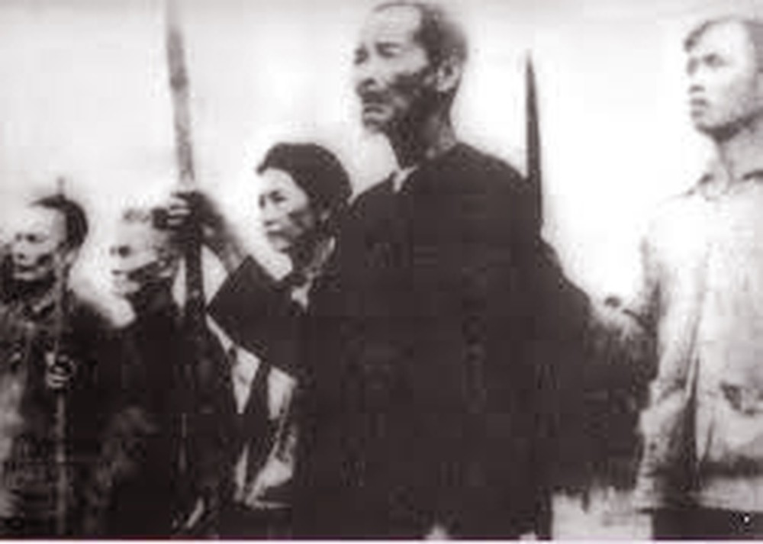
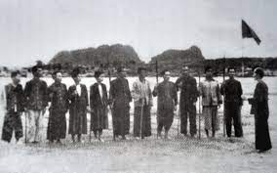
II. LỊCH SỬ, BẢN CHẤT, TRUYỀN THỐNG CỦA CÔNG AN NHÂN DÂN VIỆT NAM
1. Lịch sử Công an nhân dân Việt Nam
a) Thời kỳ hình thành (1930 – 1945)
Đảng ta đã thành lập các đội: Tự vệ đỏ, Tự vệ công nông, Danh dự trừ gian, Danh dự Việt Minh,... để ngăn chặn, làm thất bại các hoạt động phá hoại của địch, bảo vệ thành quả cách mạng.

Slide 23
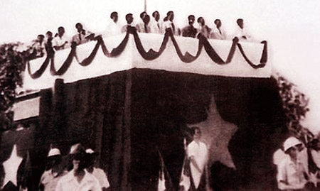
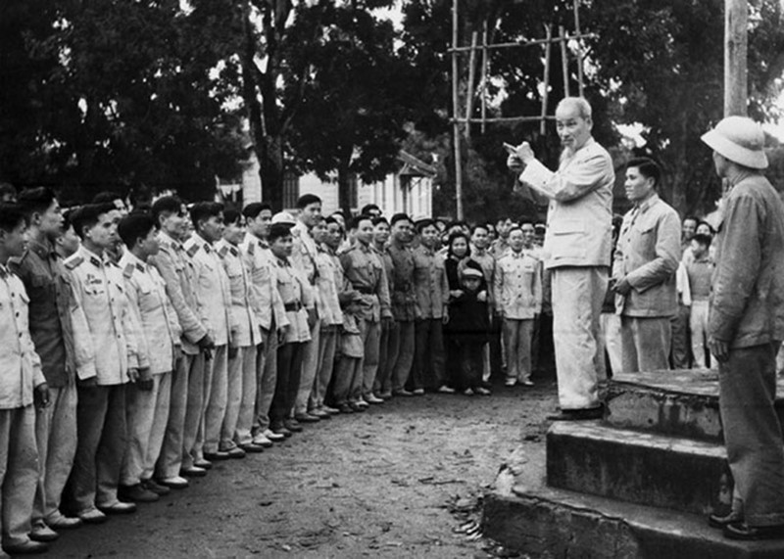
1. Lịch sử Công an nhân dân Việt Nam
a) Thời kỳ hình thành (1930 – 1945)
- Dưới sự chỉ đạo của Đảng và chủ tịch Hồ Chí Minh, ngày 19/8/1945 Công an nhân dân được thành lập, có nhiệm vụ cùng với các lực lượng khác bảo vệ thành quả cách mạng.

Slide 24
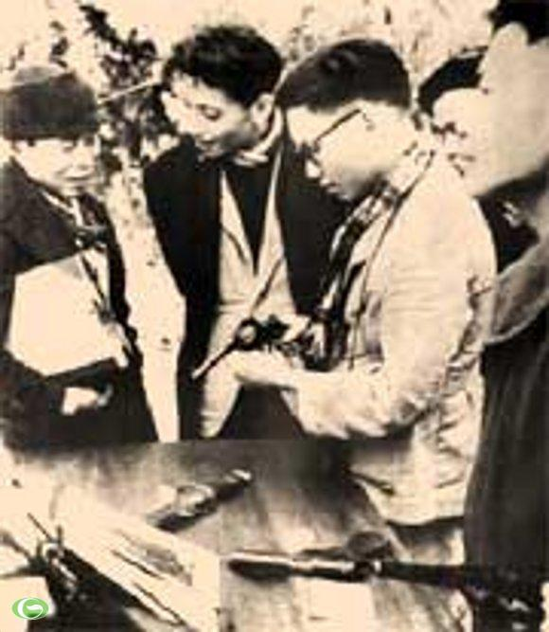
1. Lịch sử Công an nhân dân Việt Nam
b) Trong kháng chiến chống thực dân Pháp (9/1945 - 1954)
* Phát triển:
Đầu năm 1947, Nha Công an Trung ương được tổ chức thành: Văn phòng, Ti Điệp báo, Ti Chính trị, Bộ phận An toàn khu.
- Tháng 6/1949, Nha CA TW tổ chức hội nghị Điều tra toàn quốc.
- Ngày 28/02/1950 bộ phận Tình báo Quân đội sát nhập vào Nha Công an.
Các đại biểu dự Hội nghị Công an toàn quốc lần thứ 5 (1950)

Slide 25
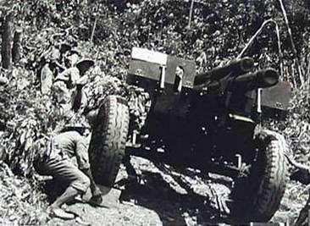
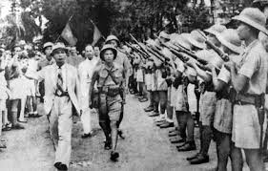
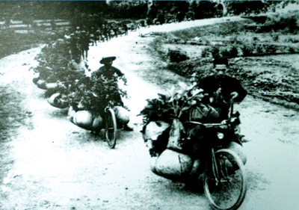
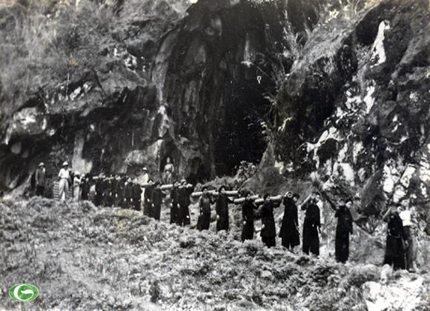
1. Lịch sử Công an nhân dân Việt Nam
b) Trong kháng chiến chống thực dân Pháp (9/1945 - 1954)
* Nhiệm vụ:
Công an nhân dân bảo vệ an ninh, an toàn cho chính quyền cách mạng, nhân dân, các lực lượng tham gia chiến đấu; cùng các lực lượng khác và nhân dân cả nước làm nên chiến thắng trong Chiến dịch Điện Biên Phủ lịch sử.

Slide 26
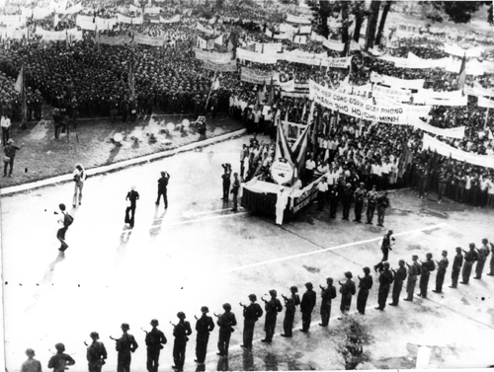
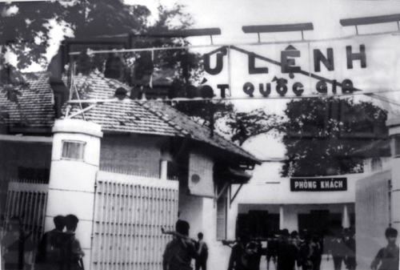
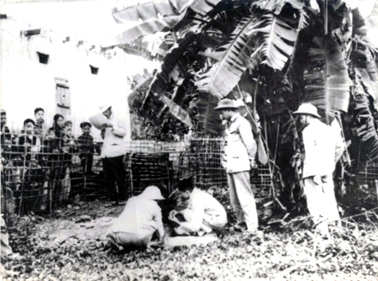
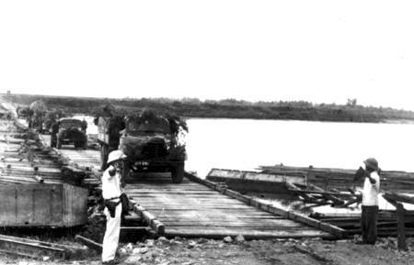
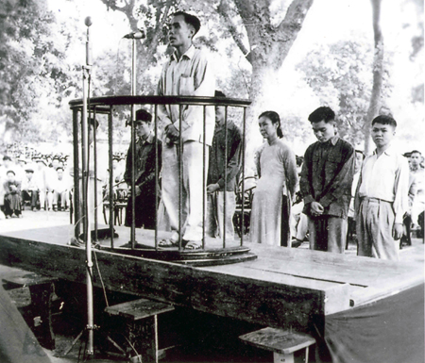
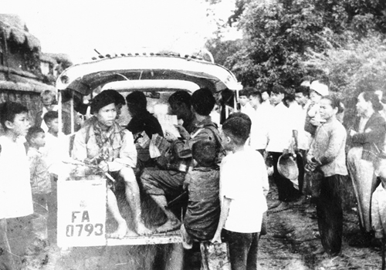
1. Lịch sử Công an nhân dân Việt Nam
c) Trong kháng chiến chống Mỹ cứu nước (1954 - 1975)
- Công an nhân dân góp phần ổn định an ninh, khôi phục kinh tế, cải tạo xã hội chủ nghĩa ở miền Bắc, giữ gìn và phát triển lực lượng ở miền Nam
Lực lượng công an Hà Nội khai quật hầm chôn giấu điện đài của tổ chức gián điệp Pháp tại phố Đội Cấn, Hà Nội năm 1954.
Lực lượng công an tham gia bảo vệ mít tinh chào mừng ngày giải phóng miền Nam ngày 30-4-1975.
- Tham gia đánh bại các chiến lược của đế quốc Mĩ. Từ năm (1973 - 1975), Công an Nhân dân Việt Nam gồm cả nước góp sức giải phóng miền Nam, thống nhất đất nước.
Phiên tòa xét xử các đối tượng hoạt động gián điệp do Trần Minh Châu cầm đầu tại Hà Nội, ngày 4/4/1959.
Tự vệ Thành phố Huế sử dụng xe thu hồi của địch chở vũ khí, tài liệu về căn cứ trong cuộc Tổng tấn công nổi dậy Tết Mậu Thân, năm 1968.

Slide 27
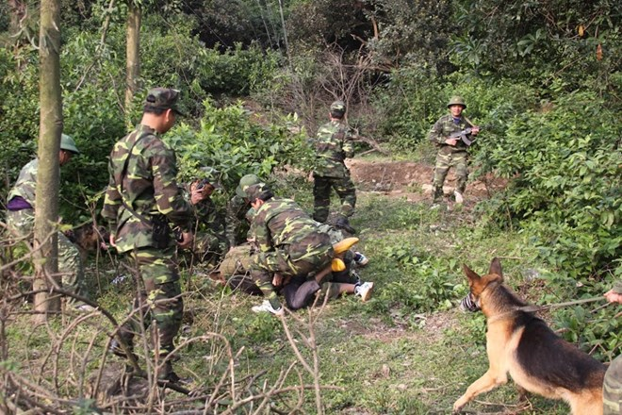
1. Lịch sử Công an nhân dân Việt Nam
d) Thời kì đất nước thống nhất
Công an nhân dân là lực lượng nòng cốt dựa vững an ninh chính trị, trật tự an toàn xã hội; làm thất bại mọi âm mưu, hoạt động chống phá cách mạng của các thế lực thù địch; cùng với lực lượng quân đội và Dân quân tự vệ làm nòng cốt trong cuộc sống xây dựng và bảo vệ Tổ quốc Việt Nam xã hội chủ nghĩa.

Slide 28
II. LỊCH SỬ, BẢN CHẤT, TRUYỀN THỐNG CỦA CÔNG AN NHÂN DÂN VIỆT NAM
2. Bản chất của Công an nhân dân Việt Nam
- Công An nhân dân VN mang bản chất giai cấp công nhân, tính nhân dân và dân tộc sâu sắc; đặt dưới sự lãnh đạo tuyệt đối, trực tiếp về mọi mặt của Đảng, luôn tuyệt đối trung thành với Đảng, Tổ Quốc, nhân dân và chế độ XHCN.

Slide 29
II. LỊCH SỬ, BẢN CHẤT, TRUYỀN THỐNG CỦA CÔNG AN NHÂN DÂN VIỆT NAM
3. Truyền thống của Công an nhân dân Việt Nam
+ Tuyệt đối trung thành với Tổ quốc, với Đảng Cộng sản Việt Nam, với Nhà nước Cộng hòa Xã hội Chủ nghĩa Việt Nam và nhân dân Việt Nam
+ Chiến đấu anh dũng không ngại hy sinh vì nền độc lập, tự do, chủ quyền, thống nhất và toàn vẹn lãnh thổ, vì an ninh Tổ quốc
+ Công an nhân dân từ nhân dân mà ra, gắn bó chặt chẽ với nhân dân, vì nhân dân phục vụ, dựa vào dân để làm việc và chiến đấu

Slide 30
3. Truyền thống của Công an nhân dân Việt Nam
+ Tu dưỡng rèn luyện phẩm chất đạo đức, cần, kiệm, liêm, chính, chí công vô tư, có lối sống trong sạch lành mạnh, trung thực khách quan
+ Độc lập tự chủ tự lực tự cường tận tụy với công việc vượt qua mọi khó khăn thử thách hoàn thành xuất sắc nhiệm vụ được giao
+ Nội bộ đoàn kết thống nhất dân chủ kỷ luật nghiêm minh phối hợp hiệp đồng chặt chẽ với các cấp các ngành các lực lượng
+ Nêu cao tinh thần cảnh giác bí mật mưu trí dũng cảm cương quyết khôn khéo tích cực phòng ngừa chủ động tiến công

Slide 31
3. Truyền thống của Công an nhân dân Việt Nam
+ Nâng cao trình độ chính trị nghiệp vụ và năng lực công tác tiếp thu vận dụng sáng tạo hiệu quả thành tựu khoa học kỹ thuật và công nghệ phục vụ công tác chiến đấu
+ Nêu cao tinh thần đoàn kết quốc tế trong sáng thủy chung có nghĩa có tình.

Slide 32
Lời dạy của Chủ tịch Hồ Chí Minh với lực lượng Công an nhân dân có nội dung nào sau đây?
a. Vì nước quên thân, vì dân phục vụ
b. Kẻ thù nào cũng đánh thắng
c. Nhiệm vụ nào cũng hoàn thành
d. Khó khăn nào cũng vượt qua
a. Vì nước quên thân, vì dân phục vụ

Slide 33
Những nhiệm vụ và chiến công nổi bật của Công an qua từng thời kì là gì?
Tự luận

Slide 34
III. LỊCH SỬ, TRUYỀN THỐNG CỦA DÂN QUÂN TỰ VỆ
1. Lịch sử dân quân tự vệ
a) Thời kì hình thành (1930 - 1945)
- Tại Đại hội toàn quốc lần thứ nhất (28/3/1935), Đảng Cộng sản Đông Dương đã thông qua “Nghị quyết về Đội tự vệ” là nghị quyết đầu tiên của Đảng nhằm tổ chức chỉ đạo xây dựng huấn luyện và hoạt động của lực lượng tự vệ

Slide 35
1. Lịch sử dân quân tự vệ
a) Thời kì hình thành (1930 - 1945)
- Dân quân tự vệ có các đội nhỏ lẻ vừa chiến đấu vừa trưởng thành lớn mạnh. Đến tháng 8/1945 đã phát triển đến tới vài chục nghìn người, cùng toàn dân thực hiện thắng lợi cuộc Tổng khởi nghĩa và giành chính quyền.

Slide 36
1. Lịch sử dân quân tự vệ
b) Trong kháng chiến chống thực dân pháp (9/1945 - 1954)
Ngày 19/12/1946 hưởng ứng Lời kêu gọi toàn quốc kháng chiến của chủ tịch Hồ Chí Minh lực lượng dân quân tự vệ ngày càng phát triển làm nòng cốt cho toàn dân đánh giặc, thực hiện chiến tranh du kích ở địa phương.

Slide 37
1. Lịch sử dân quân tự vệ
c) Trong kháng chiến chống Mỹ cứu nước (1954 - 1975)
Dân quân tự vệ ở miền Bắc tích cực tăng gia sản xuất chi viện cho miền Nam. Dân quân du kích ở miền Nam đánh địch bằng mọi thứ vũ khí vận dụng các hình thức chiến thuật hết sức phong phú sáng tạo, cùng quân và dân cả nước lần lượt đánh bại các chiến lược của Mỹ.

Slide 38
1. Lịch sử dân quân tự vệ
d) Từ năm 1975 đến nay
Dân quân tự vệ trong cả nước từng bước phát triển cả về số lượng, chất lượng, biên chế trang bị, hoạt động gắn chặt với xây dựng cơ sở vững mạnh toàn diện, xây dựng khu vực phòng thủ tăng cường quốc phòng, an ninh ở địa phương.

Slide 39
III. LỊCH SỬ, TRUYỀN THỐNG CỦA DÂN QUÂN TỰ VỆ
2. Truyền thống của lực lượng Dân quân tự vệ
Dân quân tự vệ trung thành với Tổ quốc, với Nhân dân, với sự nghiệp cách mạng của Đảng. Trong chiến tranh giải phóng cách đánh du kích của dân quân tự vệ đã trở thành di sản vô giá trong kho tàng nghệ thuật quân sự Việt Nam.

Slide 40
KIẾN THỨC GHI NHỚ
Lực lượng vũ trang nhân dân Việt Nam gồm quân đội nhân dân Công an nhân dân và dân quân tự vệ
Quân đội nhân dân Công an nhân dân mang bản chất cách mạng của giai cấp công nhân đặt dưới sự lãnh đạo tuyệt đối trực tiếp về mọi mặt của Đảng cộng sản Việt Nam gắn bó máu thịt với nhân dân từ nhân dân mà ra vì nhân dân mà phục vụ
Tự hào về lịch sử truyền thống của lực lượng vũ trang học sinh Việt Nam luôn biết ơn các thế hệ đi trước từ đó đề cao tinh thần trách nhiệm sự đoàn kết nối cho ông viết tiếp những trang sử vẻ vang của dân tộc.

